Slide 1
Создание туристско-рекреационного комплекса на базе термального источника

Slide 2
Цель проекта – создание современного туристско-рекреационного комплекса на базе термального источника
.
Проектом предусматривается новое строительство рекреационного комплекса на земельном участке площадью 5 га.
Комплекс будет включать:
- открытый термальный бассейн с горячей водой;
- гостиничный комплекс;
- кафе, бар;
- спа-центр;
- тренажерный зал;
- бесплатная охраняемая парковка;

Slide 3
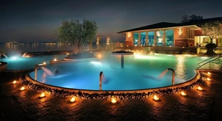
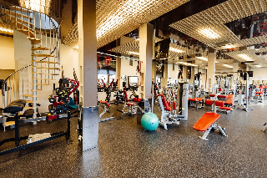
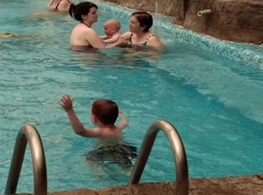
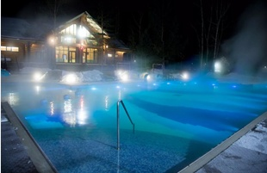
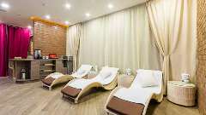
Актуальность строительства туристско-рекреационного комплекса
.
стабильный рост спроса на услуги туристического и рекреационного направления, а также увеличение требований заказчиков к соответствующим услугам;
необходимость увеличения в республике высококлассных гостиничных объектов на базе термальных источников, которые способны предоставить качественный сервис и обладающих соответствующей материально-технической базой.
климатическая зона позволяет принимать отдыхающих 365 дней в году.

Slide 4
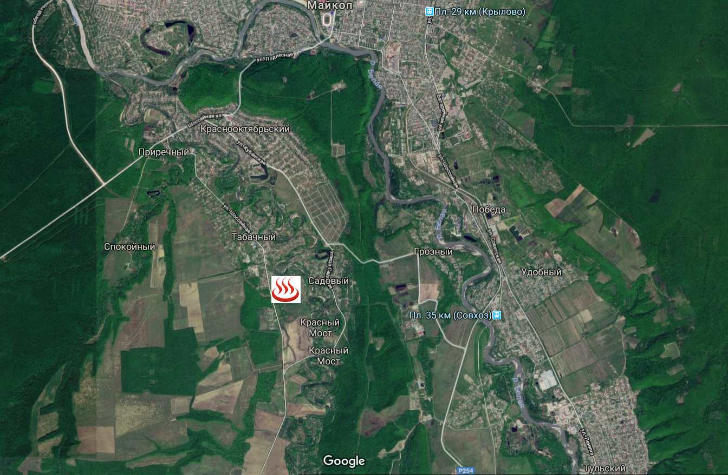
Расположение земельного участка
Автомобильное сообщение -
ближайшая трасса – Краснооктябрьский - Курджипская от площадки 15м.
Удаленность площадки населенных пунктов РА г. Майкоп – 13км;
Железнодорожное сообщение - г. Майкоп 11км
Ближайшая пожарная часть - г. Майкоп, 13км.
Отделение милиции п. Тульский находится в 17км от площадки в х. Красный мост.

Slide 5
Сведения технического характера
Тип зоны: Экологически чистая зона
Топографические особенности местности: Равнинная местность. Почвообразующие породы на территории участка представлены аллювиальными легкими и тяжелыми глинами
Электроснабжение: Трансформаторная подстанция находится в 50 м от площадки
Газоснабжение: Существующий газопровод
Водоснабжение: Ближайший трубопровод диаметром 89 мм находится в 15 м от площадки
Канализация: Возможность создания собственного накопителя и очистных сооружений

Slide 6
Справочная информация
Средний чек в ресторане составляет в среднем от 700 до 1000руб. с человека;
Потенциальные клиенты – жители г.Майкопа, туристы, спортсмены, люди в возрастном диапазоне от 20 до 50 лет, как правило среднего и выше среднего достатка.
Турпоток в Адыгею неизменно растет -
2018 год- 457 тыс. чел. 2017 год – 432 тыс. чел;
Средняя цена за номер в гостинице составляет 2500 руб. за сутки; номера класса «люкс» от 3900 до 8000 руб.
Стоимость услуг спа-центра в среднем составляет 1500руб за час ;

Slide 7
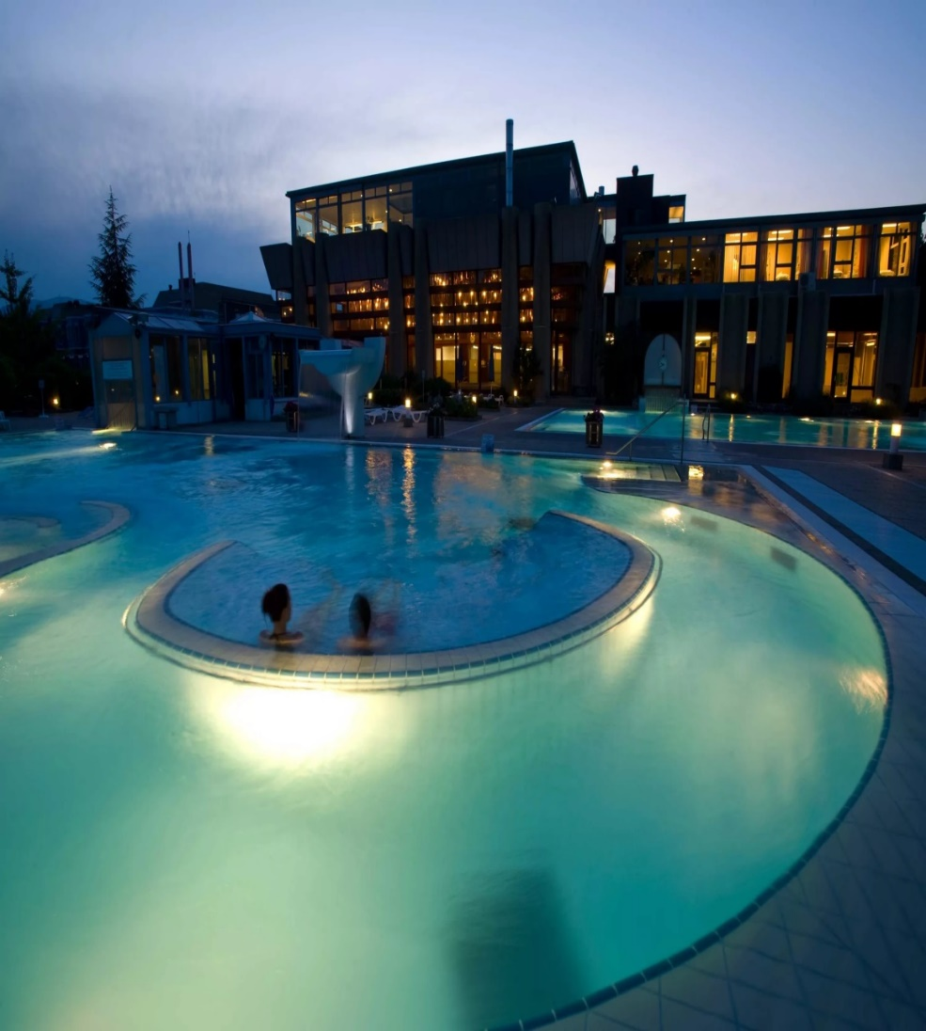
Термальные источники – выгодные инвестиции!
Доступные в любую погоду, содержащие множество полезных для организма компонентов, термальные источники дарят бодрость и избавляют от самых разных недугов.
Пребывание у термальных источников входит в программу реабилитации при многих заболеваниях, способствуя восстановлению организма.
Находясь вблизи источника, человек испытывает, кроме лечебного эффекта, комплексное воздействие ряда факторов: смены окружающей обстановки, привычного рациона, знакомств с новыми и интересными людьми. Все то, что так важно для психологического комфорта современного человека!

